Slide 1
Accertamento tributario 2019:
Novità e sanatorie fiscali
Massimiliano Tasini
Dottore commercialista ODCEC Pesaro-Urbino, Revisore legale
Docente Master Giurista Internazionale d'Impresa - Università degli Studi di Padova, Facoltà di Giurisprudenza;
Docente Diritto Penale dell’Economia e dell’Impresa - Università di Bologna, Dipartimento di Scienze Giuridiche
Docente Scuola Alta Formazione Commercialisti Medioadriatico;
Docente Scuola Alta Formazione Commercialisti Sicilia
Comitato Scientifico Istituto per il Governo Societario – Roma
Studio Associato Tributario Mainardi Tasini – Pesaro

Slide 2
Accertamento tributario 2019

Slide 3
Poteri istruttori e di accertamento
Voluntary disclosure
Gli Uffici hanno attivato controlli connessi alle Voluntary Disclosure poste in essere
Tali attività si irradiano su tutto il territorio nazionale
Il tema si presenta con particolare frequenza nei Gruppi societari esteri fatti oggetto, parzialmente, di regolarizzazione

Slide 4
Poteri istruttori e di accertamento
Euroritenuta
Comm. trib. regionale Lombardia Milano Sez. II, 26-09-2018
La preclusione al recupero dell'Euroritenuta in caso di accesso alla voluntary disclosure è contraria agli accordi internazionali contro la doppia imposizione e alla direttiva 2003/48/CE che, vietando la doppia imposizione, prevede al suo art. 14 che lo Stato di residenza fiscale possa sostituire il meccanismo del credito d’imposta con un rimborso della ritenuta alla fonte. Contra: CTR Milano, sent. 5236/21/2018

Slide 5
Poteri istruttori e di accertamento
Euroritenuta
Comm. trib. prov. Lombardia Brescia Sez. II, 14-06-2018(
Essendo gli effetti del procedimento della collaborazione volontaria assimilabili a quelli dell'accertamento con adesione, non è possibile per il contribuente che ha aderito alla procedura di collaborazione volontaria disciplinata dalla Legge 186/2014 chiedere a rimborso le somme relative alla Euroritenuta subita.

Slide 6
Poteri istruttori e di accertamento
Termini decadenziali
D.lgs. 127/2015
Accorciamento dei termini decadenziali in presenza di tracciabilità dei pagamenti. A differenza della versione iniziale della norma, il limite di importo di incassi e pagamenti è stato elevato ad € 500. Per I soggetti di cui all’art. 22/633, l’incentivo spetta solo a condizione che essi abbiano optato per la trasmissione telematica dei corrispettivi ex art. 2 c. 1 d.lgs.
Considerazioni libere in materia di decadenza dall’attività accertativa

Slide 7
Poteri istruttori e di accertamento
Decreto legge 119/2018
Nuove disposizioni sull’anagrafe dei conti
Attività ispettiva su soggetti di medie dimensioni
Scambio automatico di informazioni
Novità in materia di misure cautelari

Slide 8
Poteri istruttori e di accertamento
Decreto legge 119/2018
Nuove disposizioni sull’anagrafe dei conti
Vengono introdotte modifiche all’art. 11 del DL 201/2011
In relazione alle comunicazioni all’Anagrafe finanziaria delle transazioni finanziarie si chiarisce che la conservazione di tali dati non può superare i dieci anni

Slide 9
Poteri istruttori e di accertamento
Decreto legge 119/2018
Nuove disposizioni sull’anagrafe dei conti
in relazione agli utilizzi di tali comunicazioni si prevede che le informazioni già utilizzate dalla AE (per analisi di rischio, semplificazione degli adempimenti e controllo sulla veridicità dei dati dichiarati) siano altresì utilizzate dalla GF anche in coordinamento con AE per i medesimi fini e per la prevenzione, ricerca e repressione delle violazioni tributarie

Slide 10
Poteri istruttori e di accertamento
Decreto legge 119/2018
Novità in materia di misure cautelari
Per rafforzare le misure poste a garanzia del credito erariale e a sostegno delle relative procedure di riscossione, si prevede che le istanze ex art. 22/472 possano essere inoltrate dal comandante provinciale della guardia di finanza, in relazione ai PVC rilasciati dai reparti dipendenti; il comandante informa dell’istanza la DP della AE che comunica le proprie eventuali osservazioni al presidente della CTP nonchè al comandante stesso, entro venti giorni dal ricevimento dell’istanza

Slide 11
Accertamento tributario
Decreto Legge 87/2018 (Decreto “Dignità”)
Novità alla disciplina del redditometro
Rassegna di giurisprudenza sul redditometro

Slide 12
Accertamento tributario
Novità alla disciplina del redditometro
È stato introdotto il parere dell’Istat e delle associazioni maggiorrmente rappresentative dei consumatori per gli aspetti riguardanti la metodica di ricostruzione induttiva del reddito complessivo in base alla capacità di spesa e alla propensione al risparmio dei contribuenti
Contestualmente è stato abrogato il decreto ministeriale contenente gli elementi necessari per effettuare l’accertamento, che cessa di avere efficacia a decorrere dall’anno di imposta 2016 → congelamento dell’istituto fino al nuovo decreto

Slide 13
Accertamento tributario
Rassegna di giurisprudenza sul redditometro
Laddove il contribuente giustifichi un accertamento sintetico con l’accensione di un mutuo, esso non esclude ma diluisce la capacità contributiva (Cass. 31124/2018)
Il DM 10/9/1992 non costituisce un limite invalicabile all’elenco degli elementi presuntivi di redditi, potendo l’Ufficio dedurne di ulteriori (Cass. 29750/2018)
L’omesso invio di un questionario da parte dell’AF per acquisire dati, documenti e notizie ai fini del redditometro, non costituisce violazione rilevante, attesa la facoltatività del contraddittorio (Cass. 27851/2018)

Slide 14
Accertamento tributario
Rassegna di giurisprudenza sul redditometro
Il Giudice tributario, una volta accertata l’effettività degli elementi indicatori di capacità contributiva dedotti dall’Ufficio, non ha il potere di privarli del valore presuntivo connesso dal legislatore alla loro disponibilità, ma può solo valutare la prova contraria offerta dal contribuente (CTR Sicilia, 19/9/2018)
Costituisce “spesa per incrementi patrimoniali” qualunque esborso effettuato a tale scopo, sicché vi rientrano anche i finanziamenti soci e tutte le forme di capitalizzazione che hanno determinato un effettivo esborso da parte del contribuente (Cass. 19613/2018)

Slide 15
Accertamento tributario
Rassegna di giurisprudenza sul redditometro
Laddove il contribuente deduca che la spesa effettuata deriva dalla percezione di ulteriori redditi di cui ha goduto il proprio nucleo familiare, egli è onerato della prova contraria in ordine alla disponibilità di detti redditi ed all’entità degli stessi e alla durata del possesso, sicché, sebbene non debba dimostrarne l’utilizzo per sostenere le spese contestate, è tenuto a produrre documenti dai quali emergano elementi sintomatici del fatto che ciò sia accaduto o sia potuto accadere (Cass. 19371/2018)

Slide 16
Accertamento tributario
Decreto Legge 50/2017
Istituzione degli ISA
Prime considerazioni

Slide 17
Accertamento tributario
Decreto Legge 50/2017
Istituzione degli ISA – art. 9 bis DL 50/2017
6. Gli indici non si applicano ai periodi d'imposta nei quali il contribuente: a) ha iniziato o cessato l'attivita' ovvero non si trova in condizioni di normale svolgimento della stessa; b) dichiara ricavi di cui all'articolo 85, comma 1, esclusi quelli di cui alle lettere c), d) ed e), o compensi di cui all'articolo 54, comma 1, del testo unico delle imposte sui redditi, di cui al decreto del Presidente della Repubblica 22 dicembre 1986, n. 917, di ammontare superiore al limite stabilito dal decreto di approvazione o revisione dei relativi indici.

Slide 18
Accertamento tributario
Decreto Legge 50/2017
Istituzione degli ISA – art. 9 bis DL 50/2017
9. Per i periodi d'imposta per i quali trovano applicazione gli indici, i contribuenti interessati possono indicare nelle dichiarazioni fiscali ulteriori componenti positivi, non risultanti dalle scritture contabili, rilevanti per la determinazione della base imponibile ai fini delle imposte sui redditi, per migliorare il proprio profilo di affidabilita' nonche' per accedere al regime premiale di cui al comma 11. Tali ulteriori componenti positivi rilevano anche ai fini dell'imposta regionale sulle attivita' produttive e determinano un corrispondente maggior volume di affari rilevante ai fini dell'imposta sul valore aggiunto.

Slide 19
Accertamento tributario
Decreto Legge 50/2017
Istituzione degli ISA – art. 9 bis DL 50/2017
10. La dichiarazione degli importi di cui al comma 9 non comporta l'applicazione di sanzioni e interessi a condizione che il versamento delle relative imposte sia effettuato entro il termine e con le modalita' previsti per il versamento a saldo delle imposte sui redditi, con facolta' di effettuare il pagamento rateale delle somme dovute a titolo di saldo e di acconto delle imposte ai sensi dell'articolo 20 del decreto legislativo 9 luglio 1997, n. 241.

Slide 20
Accertamento tributario
Decreto Legge 50/2017
Istituzione degli ISA – art. 9 bis DL 50/2017
11. In relazione ai diversi livelli di affidabilita' fiscale conseguenti all'applicazione degli indici, determinati anche per effetto dell'indicazione di ulteriori componenti positivi di cui al comma 9, sono riconosciuti i seguenti benefici: a) l'esonero dall'apposizione del visto di conformita' per la compensazione di crediti per un importo non superiore a 50.000 euro annui relativamente all'imposta sul valore aggiunto e per un importo non superiore a 20.000 euro annui relativamente alle imposte dirette e all'imposta regionale sulle attivita' produttive;

Slide 21
Accertamento tributario
Decreto Legge 50/2017
Istituzione degli ISA – art. 9 bis DL 50/2017
b) l'esonero dall'apposizione del visto di conformita' ovvero dalla prestazione della garanzia per i rimborsi dell'imposta sul valore aggiunto per un importo non superiore a 50.000 euro annui;

Slide 22
Accertamento tributario
Decreto Legge 50/2017
Istituzione degli ISA – art. 9 bis DL 50/2017
c) l'esclusione dell'applicazione della disciplina delle societa' non operative di cui all'articolo 30 della legge 23 dicembre 1994, n. 724, anche ai fini di quanto previsto al secondo periodo del comma 36-decies dell'articolo 2 del decreto-legge 13 agosto 2011, n. 138, convertito, con modificazioni, dalla legge 14 settembre 2011, n. 148; d) l'esclusione degli accertamenti basati sulle presunzioni semplici di cui all'articolo 39, primo comma, lettera d), secondo periodo, del decreto del Presidente della Repubblica 29 settembre 1973, n. 600, e all'articolo 54, secondo comma, secondo periodo, del decreto del Presidente della Repubblica 26 ottobre 1972, n. 633;

Slide 23
Accertamento tributario
Decreto Legge 50/2017
Istituzione degli ISA – art. 9 bis DL 50/2017
e) l'anticipazione di almeno un anno, con graduazione in funzione del livello di affidabilita', dei termini di decadenza per l'attivita' di accertamento previsti dall'articolo 43, comma 1, del decreto del Presidente della Repubblica 29 settembre 1973, n. 600, con riferimento al reddito di impresa e di lavoro autonomo, e dall'articolo 57, comma 1, del decreto del Presidente della Repubblica 26 ottobre 1972, n. 633; f) l'esclusione della determinazione sintetica del reddito complessivo di cui all'articolo 38 del decreto del Presidente della Repubblica 29 settembre 1973, n. 600, a condizione che il reddito complessivo accertabile non ecceda di due terzi il reddito dichiarato.

Slide 24
Accertamento tributario
Decreto Legge 50/2017
Istituzione degli ISA – art. 9 bis DL 50/2017
13. Con riferimento al periodo d'imposta interessato dai benefici premiali di cui al comma 11, in caso di violazioni che comportano l'obbligo di denuncia ai sensi dell'articolo 331 del codice di procedura penale per uno dei reati previsti dal decreto legislativo 10 marzo 2000, n. 74, non si applicano le disposizioni di cui al comma 11, lettere c), d), e) e f), del presente articolo.14.

Slide 25
Accertamento tributario
Decreto Legge 50/2017
Istituzione degli ISA – art. 9 bis DL 50/2017
13. L'Agenzia delle entrate e il Corpo della guardia di finanza, nel definire specifiche strategie di controllo basate su analisi del rischio di evasione fiscale, tengono conto del livello di affidabilita' fiscale dei contribuenti derivante dall'applicazione degli indici nonche' delle informazioni presenti nell'apposita sezione dell'anagrafe tributaria di cui all'articolo 7, sesto comma, del decreto del Presidente della Repubblica 29 settembre 1973, n. 605.

Slide 26
Accertamento tributario
Decreto legge 148/2017
Modifica dell’art. 20 TU 131/1986: efficacia temporale, effetti, interrelazioni con fattispecie abusive
Considerazioni sull’obbligo di fatturazione elettronica
Sanzione ex art. 6/471

Slide 27
Accertamento tributario
Modifica dell’art. 20 TU 131/1986: efficacia temporale, effetti, interrelazioni con fattispecie abusive:
Non più “gli atti presentati” ma “l’atto presentato”
L’imposta è ora applicata “sulla base degli elementi desumibili dall’atto medesimo, prescindendo da quelli extratestuali e dagli atti ad esso collegati, salvo quanto disposto dagli articoli successivi”
Nell’art. 53 bis rubricato “attribuzione e poteri degli Uffici” è stato inserito il rimando alle disposizioni di cui all’art. 10 bis Statuto

Slide 28
Accertamento tributario
Modifica dell’art. 20 TU 131/1986:
Risolti in dubbi interpretativi sulla natura della disposizione talora ritenuta antielusiva (Cass. 5877/2014), talaltra interpretativa (Cass. 11873/2017)
Per effetto della modifica, ad esempio, pare non più legittimo assimilare ad una cessione di azienda l’alienazione totalitaria di quote
Resta la possibilità di invocare una fattispecie abusiva, ricorrendo però i requisiti di cui all’art. 10 bis/212
Natura innovativa della modifica (Cass. 2007/2018)

Slide 29
Accertamento tributario
Sanzione ex art. 6, in particolare c. 6/471:
Continua ad applicarsi la sanzione amministrativa proporzionale pari al 90% dell’ammontare della detrazione compiuta dal cessionario o committente che illegittimamente detrae l’imposta assolta dovuto o addebitatagli in via di rivalsa;

Slide 30
Accertamento tributario
Sanzione ex art. 6, in particolare c. 6/471:
È ora prevista una nuova sanzione amministrativa, compresa fra € 250 e 10.000, a carico del cessionario o committente in caso di applicazione dell’imposta in misura superiore a quella effettiva, erroneamente assolta dal cedente o prestatore, fermo restando il diritto del medesimo cessionario o committente alla relativa detrazione
Es.: aliquota superiore a quella corretta, oppure con IVA, pur trattandosi di operazioni esenti o non imponibili

Slide 31
Accertamento tributario
Sanzione ex art. 6, in particolare c. 6/471:
La nuova previsione ha natura innovativa, no favor rei (Cass. 24008/2018);
Consolidamento della giurisprudenza sull’interpretazione dell’art. 6 c. 8/471: l’obbligo di regolarizzazione del cessionario implica il solo obbligo di verificarne la regolarità formale, con riferimento al dato cronologico della ricezione della fattura “nei termini di legge” ed alla sussistenza dei suoi requisiti essenziali e non esige il controllo sostanziale della corretta qualificazione fiscale dell’operazione (Cass. 1306/2019)

Slide 32
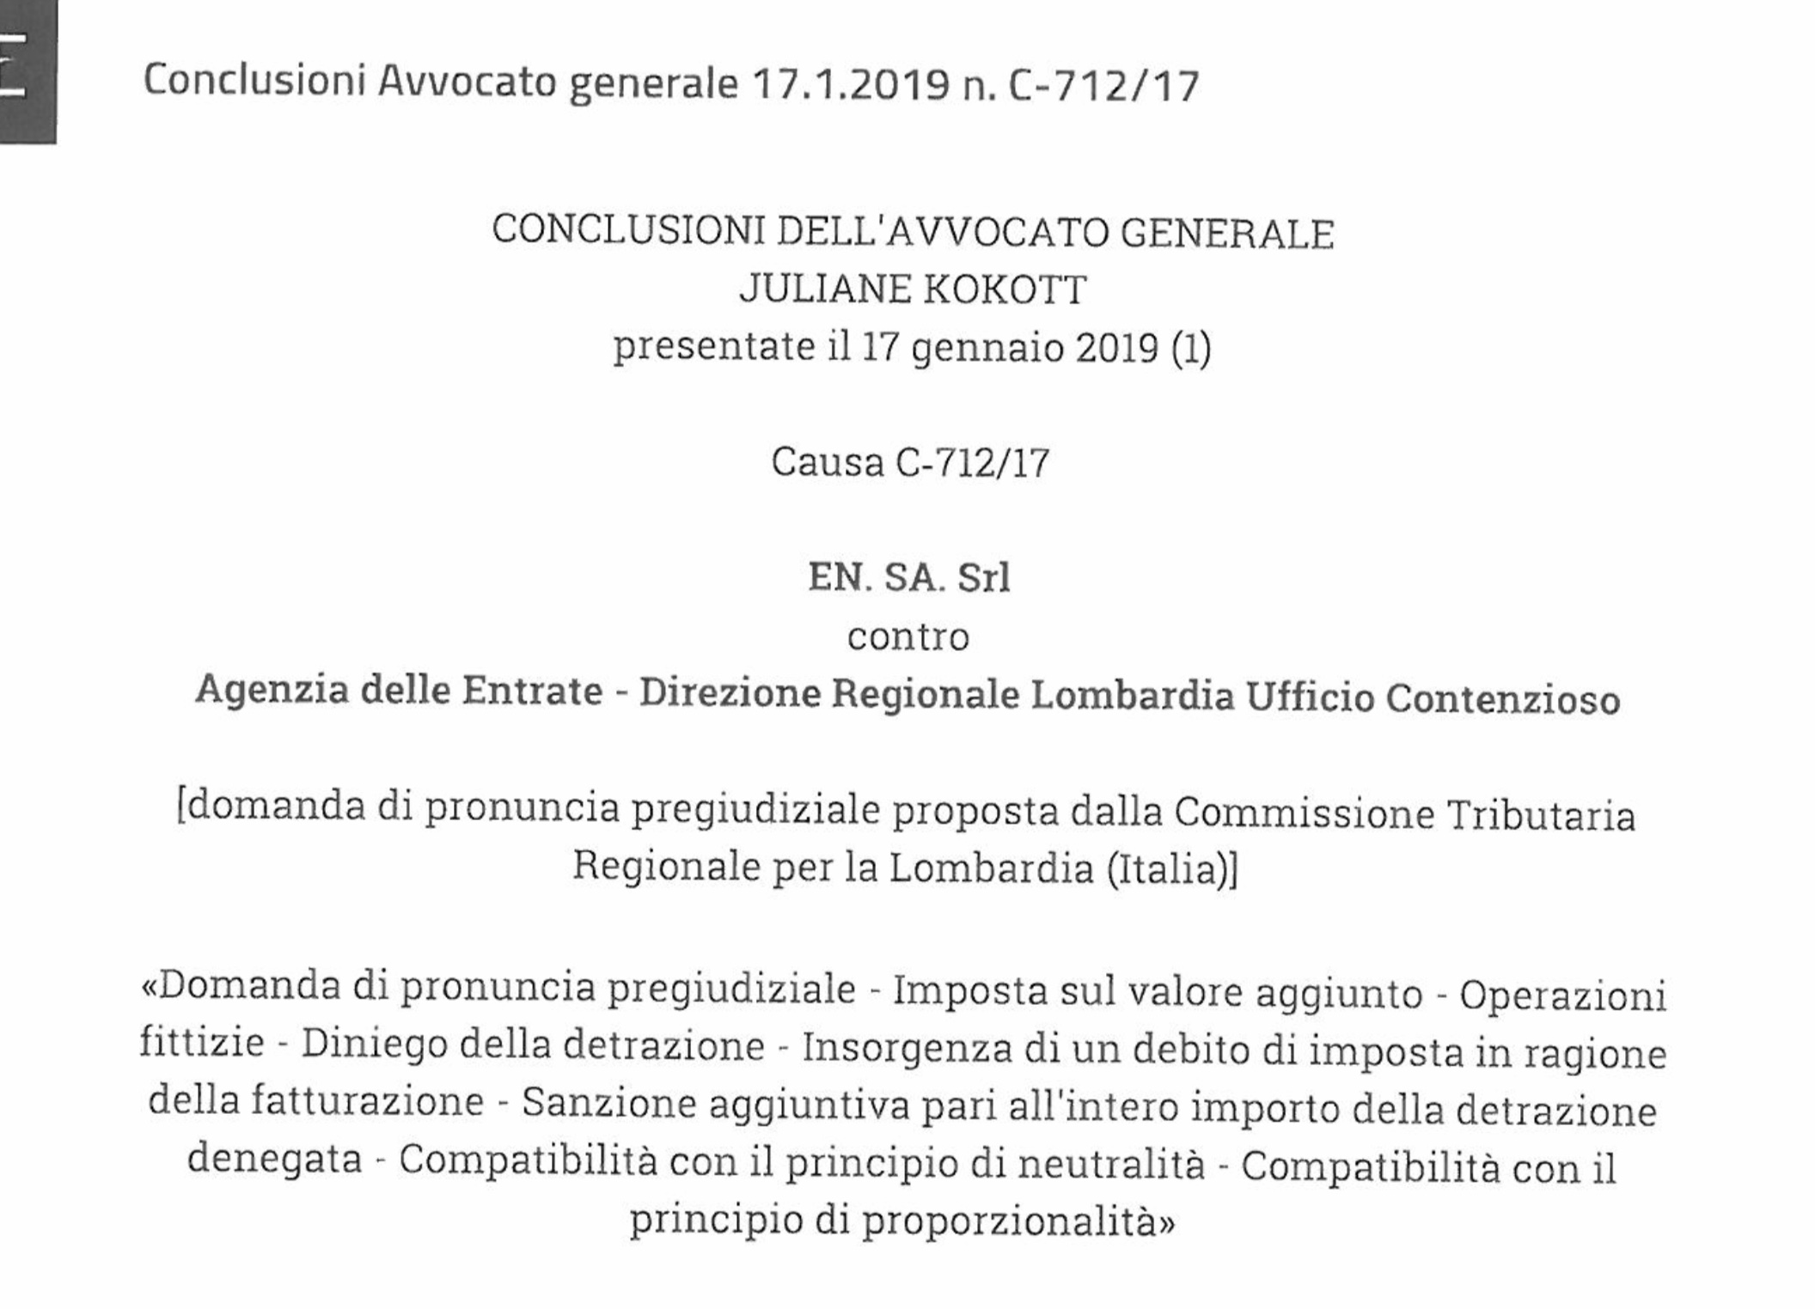
Accertamento tributario
“Marino” abbigliamento
Rapporti con fornitori cinesi
Elementi indiziari
Elementi a contrario dedotti
Sospensione cautelare straordinaria
Ordinanza di rinvio alla CGE della CTR di Milano

Slide 33
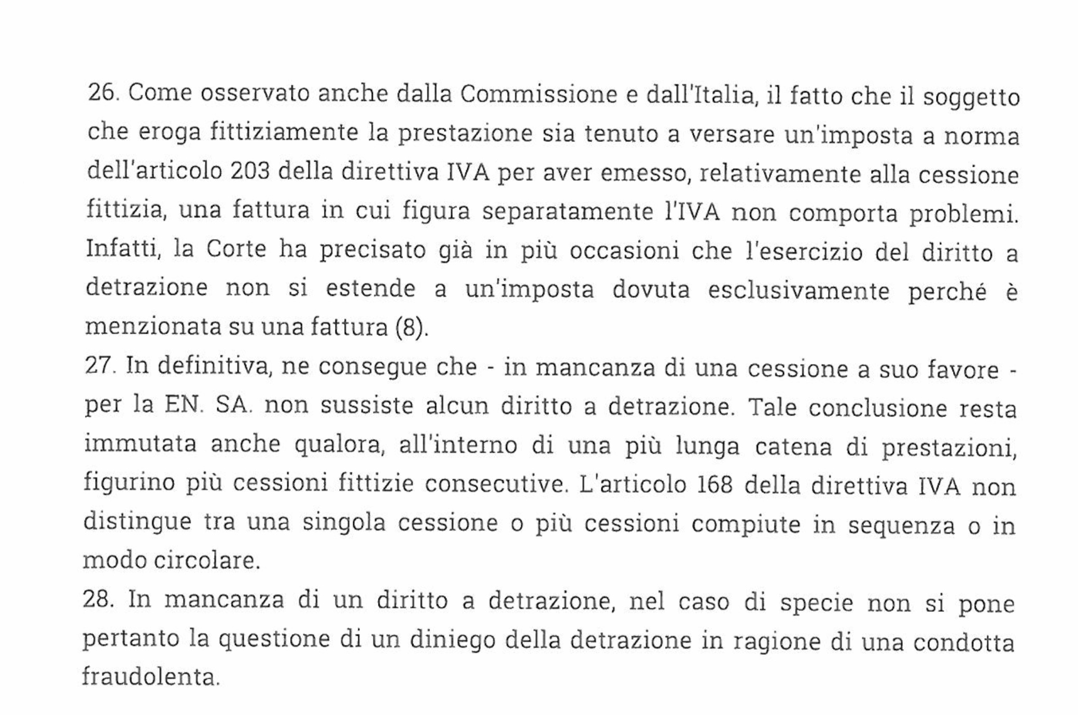
Accertamento tributario
…

Slide 34
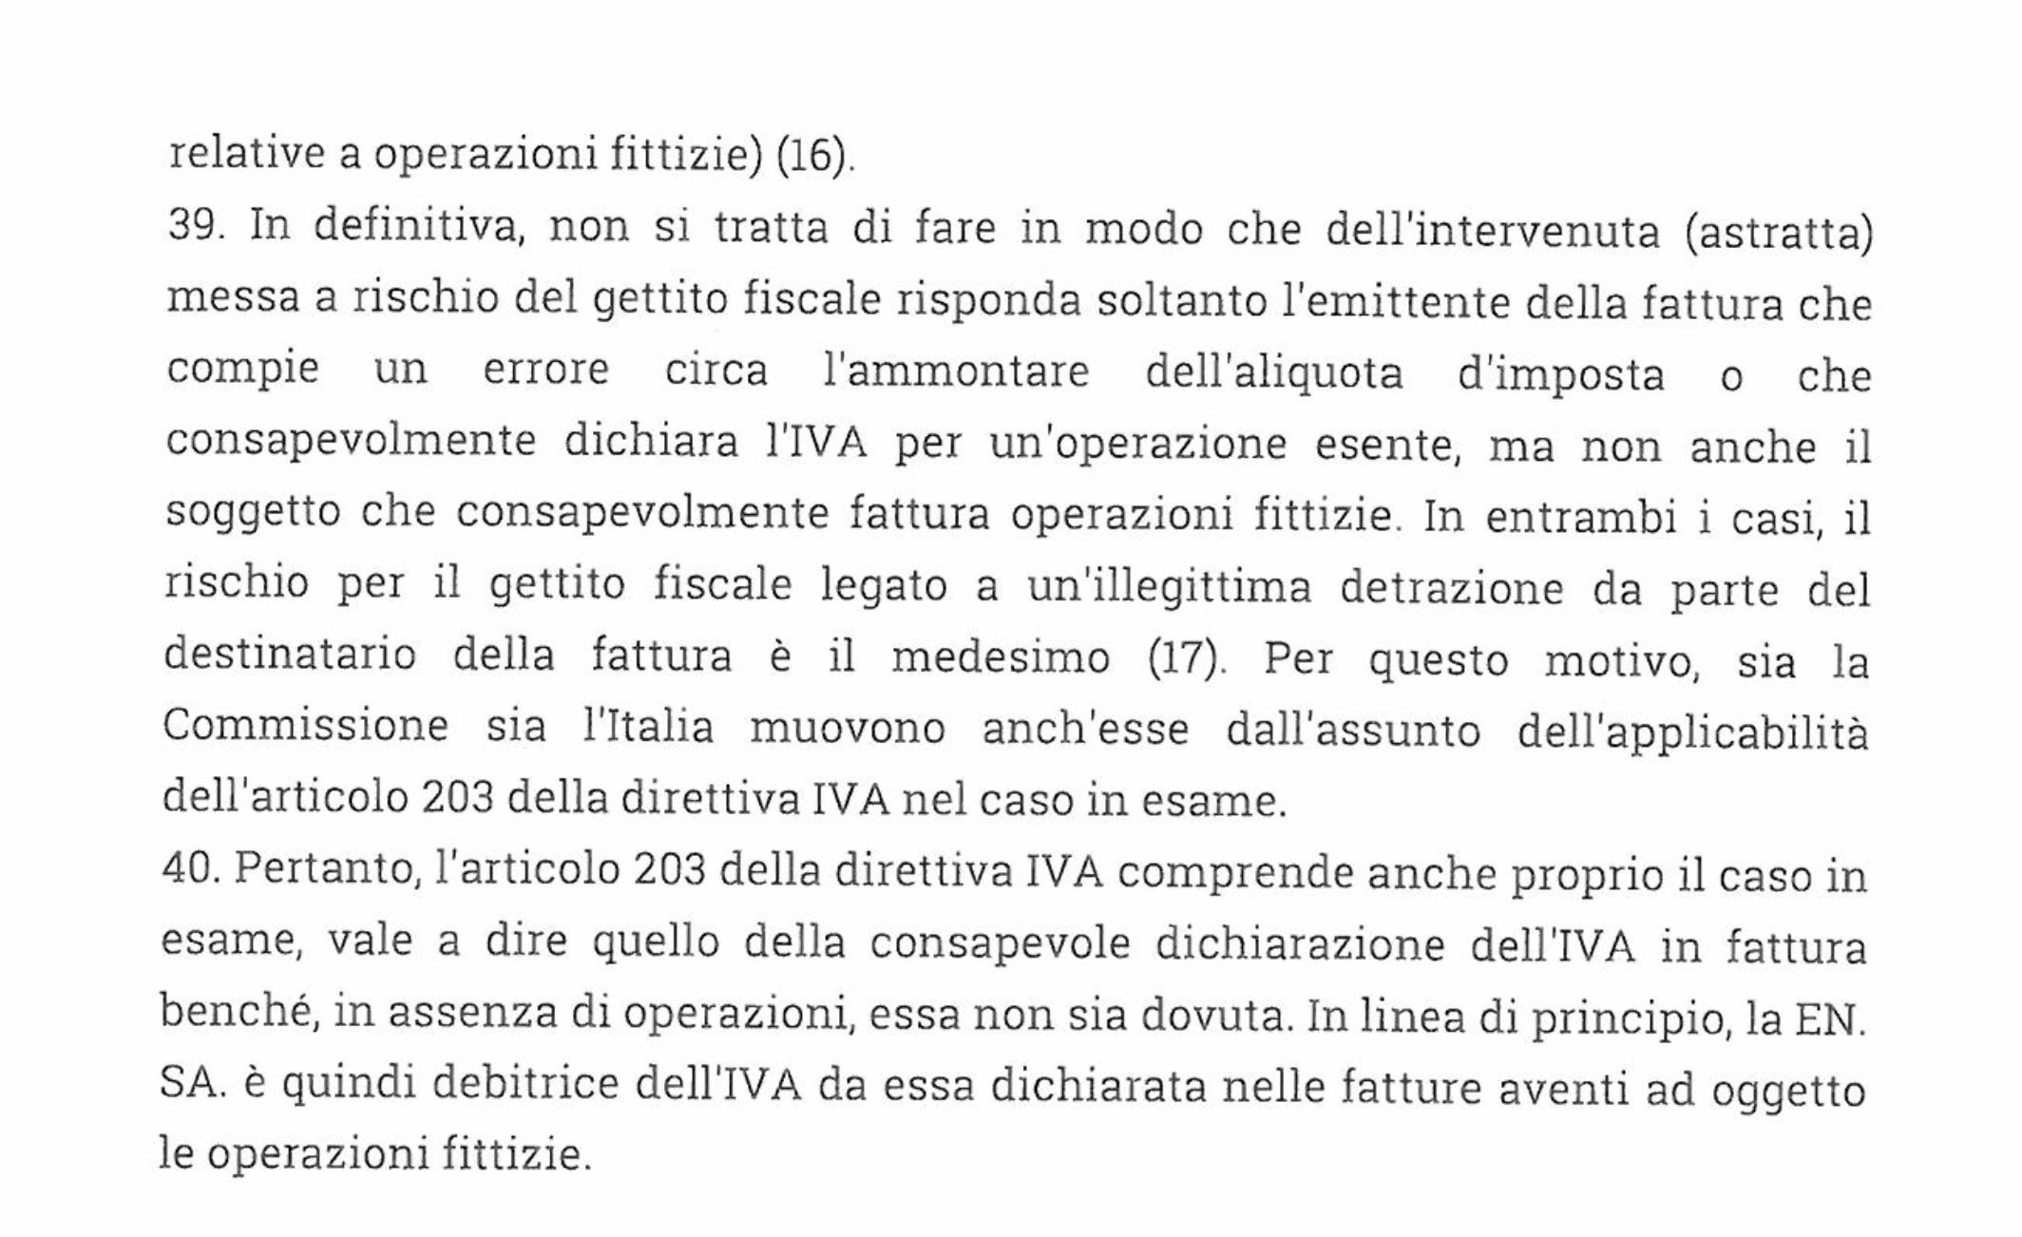
Accertamento tributario
…

Slide 35
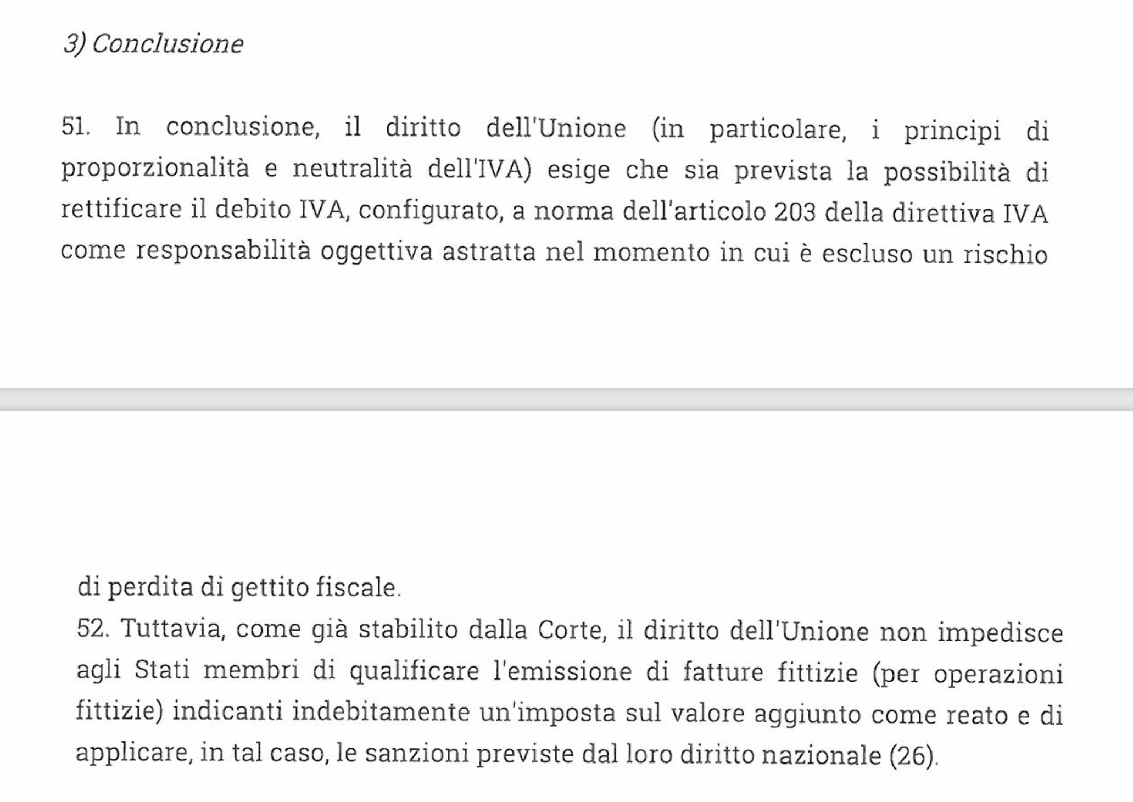
Accertamento tributario
…

Slide 36
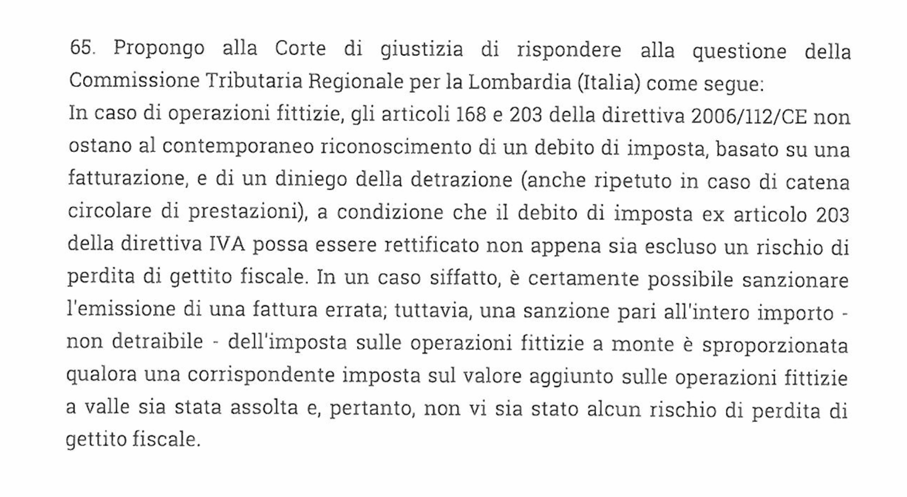
Accertamento tributario
…

Slide 37
Sanatorie fiscali 2019

Slide 38
QUADRO DI RIFERIMENTO
Art. 1 PVC
Art. 2 Atti del procedimento di accertamento
Art. 6 Controversie tributarie
Art. 7 Regolarizzazione con versamento volontario di periodi d'imposta precedenti
Art. 9 Irregolarità formali

Slide 39
QUADRO DI RIFERIMENTO
Provvedimenti emanati:
Art. 1: Provved. 23/1/2019 prot. 17776/2019; Risoluzione 8/E del 2019 istitutiva dei Codici tributo;
Art. 2: Provved. 9/11/2019 prot. 298724/2018; Provved. 13/11/2018 prot. 301338/2018;
Art. 6 Prot. 39209/2019
Art. 7 Vedi art. 2
Art. 9 nulla

Slide 40
QUADRO DI RIFERIMENTO
Ambito oggettivo di applicazione:
Art. 1
violazioni constatate nel verbale in materia di imposte sui redditi e relative addizionali, contributi previdenziali e ritenute, imposte sostitutive, imposta regionale sulle attività produttive, imposta sul valore degli immobili all'estero, imposta sul valore delle attivita' finanziarie all'estero e imposta sul valore aggiunto.
Art. 2
Gli avvisi di accertamento, gli avvisi di rettifica e di liquidazione, gli atti di recupero; gli inviti al contraddittorio e gli accertamenti con adesione

Slide 41
QUADRO DI RIFERIMENTO
Ambito oggettivo di applicazione:
Art. 6
Atti impositivi
Art. 7
a) atti del procedimento di accertamento prevista dall'articolo 2;
b) liti pendenti dinanzi alle commissioni tributarie di cui all'articolo 6.
Art. 9
1. Le irregolarita', le infrazioni e le inosservanze di obblighi o adempimenti, di natura formale, che non rilevano sulla determinazione della base imponibile ai fini delle imposte sui redditi, dell'IVA e dell'IRAP e sul pagamento dei tributi

Slide 42
QUADRO DI RIFERIMENTO
Ambito soggettivo di applicazione:
specificato solo per le Società e ASD Dilettantistiche

Slide 43
QUADRO DI RIFERIMENTO
Rapporti con Voluntary Disclosure:
Art. 2: 6. Sono esclusi dalla definizione gli atti emessi nell'ambito della procedura di collaborazione volontaria di cui all'articolo 5-quarter del decreto-legge 28 giugno 1990, n. 167.
Art. 9: 4. Sono esclusi dalla regolarizzazione gli atti di contestazione o irrogazione delle sanzioni emessi nell'ambito della procedura di collaborazione volontaria di cui all'articolo 5-quater del decreto-legge 28 giugno 1990, n. 167.

Slide 44
QUADRO DI RIFERIMENTO
Versamenti
Art. 1:
5. Le imposte autoliquidate … devono essere versate… entro il 31 maggio 2019.
7. La definizione … si perfeziona con … il versamento in unica soluzione o della prima rata entro i termini di cui ai c. 2 e 5. Si applicano le disposizioni previste dall'articolo 8, c. 3 e 4, del d.lgs. 218/1997, con un massimo di venti rate trimestrali di pari importo. Le rate successive alla prima devono essere versate entro l'ultimo giorno di ciascun trimestre. Sull'importo delle rate successive alla prima sono dovuti gli interessi legali calcolati dal giorno successivo al termine per il versamento della prima rata. E' esclusa la compensazione

Slide 45
QUADRO DI RIFERIMENTO
Versamenti
Art. 2
4. La definizione di cui a commi 1, 2, 3 si perfeziona con il versamento delle somme in unica soluzione o della prima rata entro i termini di cui ai citati commi. Si applicano le disposizioni previste dall'articolo 8, commi 2, 3, 4 del decreto legislativo 19 giugno 1997, n. 218, con un massimo di venti rate trimestrali di pari importo. E' esclusa la compensazione.

Slide 46
QUADRO DI RIFERIMENTO
Versamenti
Art. 6
6. La definizione si perfeziona … con il pagamento degli importi dovuti ai sensi del presente articolo o della prima rata entro il 31 maggio 2019; nel caso in cui gli importi dovuti superano mille euro e' ammesso il pagamento rateale, con applicazione delle disposizioni dell'articolo 8 d.lgs. 281/1997, in un massimo di venti rate trimestrali. Il termine di pagamento delle rate successive alla prima scade il 31 agosto, 30 novembre, 28 febbraio e 31 maggio di ciascun anno a partire dal 2019. Sulle rate successive alla prima, si applicano gli interessi legali calcolati dal 1° giugno 2019 alla data del versamento. E' esclusa la compensazione

Slide 47
QUADRO DI RIFERIMENTO
Versamenti
Art. 7
Nessuna regola specifica
Art. 9
1. Le irregolarità …possono essere regolarizzate mediante il versamento di una somma pari ad euro 200 per ciascun periodo d'imposta cui si riferiscono le violazioni.
2. Il versamento della somma di cui al comma 1 e' eseguito in due rate di pari importo entro il 31 maggio 2019 e il 2 marzo 2020.

Slide 48
QUADRO DI RIFERIMENTO
Proroga di termini
Art. 1
9. In deroga all'articolo 3, comma 1, della legge 27 luglio 2000, n. 212, con riferimento ai periodi di imposta fino al 31 dicembre 2015, oggetto dei processi verbali di constatazione di cui al comma 1, i termini di cui all'articolo 43 del decreto del Presidente della Repubblica 29 settembre 1973, n. 600, all'articolo 57 del decreto del Presidente della Repubblica 26 ottobre 1972, n. 633 e all'articolo 20, comma 1, del decreto legislativo 18 dicembre 1997, n. 472, sono prorogati di due anni.

Slide 49
QUADRO DI RIFERIMENTO
Proroga di termini
Art. 9
6. In deroga all'articolo 3, comma 1, della legge 27 luglio 2000, n. 212, con riferimento alle violazioni commesse fino al 31 dicembre 2015, oggetto del processo verbale di constatazione, i termini di cui all'articolo 20, comma 1, del decreto legislativo 18 dicembre 1997, n. 472, sono prorogati di due anni.

Slide 50
QUADRO DI RIFERIMENTO
Perfezionamento della sanatoria
Art. 1
7. La definizione di cui al comma 1 si perfeziona con la presentazione della dichiarazione ed il versamento
8. In caso di mancato perfezionamento non si producono gli effetti del presente articolo e il competente ufficio procede alla notifica degli atti relativi alle violazioni constatate.

Slide 51
QUADRO DI RIFERIMENTO
Perfezionamento della sanatoria
Art. 2
4. La definizione di cui a commi 1, 2, 3 si perfeziona con il versamento delle somme … In caso di mancato perfezionamento non si producono gli effetti del presente articolo e il competente ufficio prosegue le ordinarie attivita' relative a ciascuno dei procedimenti di cui ai commi 1, 2 e 3.

Slide 52
QUADRO DI RIFERIMENTO
Perfezionamento della sanatoria
Art. 6
6. La definizione si perfeziona con la presentazione della domanda … e con il pagamento degli importi dovuti Qualora non ci siano importi da versare, la definizione si perfeziona con la sola presentazione della domanda.

Slide 53
QUADRO DI RIFERIMENTO
Perfezionamento della sanatoria
Art. 7
Nessuna previsione
Art. 9
3. La regolarizzazione si perfeziona con il pagamento delle somme dovute ai sensi del comma 2 e con la rimozione delle irregolarita’ od omissioni.

Slide 54
QUADRO DI RIFERIMENTO
Profilo sanzionatorio
Art. 1
5. Le imposte autoliquidate nelle dichiarazioni presentate, relative a tutte le violazioni constatate per ciascun periodo d'imposta, devono essere versate, senza applicazione delle sanzioni irrogabili ai sensi dell'articolo 17, comma 1, del decreto legislativo 18 dicembre 1997, n. 472 e degli interessi, entro il 31 maggio 2019.
Art. 2
“Senza le sanzioni e gli eventuali accessori” per tutte e tre le fattispecie

Slide 55
QUADRO DI RIFERIMENTO
Profilo sanzionatorio
Art. 6
3. Le controversie relative esclusivamente alle sanzioni non collegate al tributo possono essere definite con il pagamento del 15% del valore della controversia in caso di soccombenza dell’AE nell'ultima o unica pronuncia giurisdizionale non cautelare, sul merito o sull'ammissibilitù dell'atto introduttivo del giudizio, depositata al 24/10/2018, e con il pagamento del 40% negli altri casi. In caso di controversia relativa esclusivamente alle sanzioni collegate ai tributi cui si riferiscono, per la definizione non e' dovuto alcun importo relativo alle sanzioni qualora il rapporto relativo ai tributi sia stato definito anche con modalità diverse dalla presente definizione.

Slide 56
QUADRO DI RIFERIMENTO
Profilo sanzionatorio
Art. 7
a) definizione agevolata degli atti del procedimento di accertamento prevista dall'articolo 2, versando un importo pari al 50 per cento delle maggiori imposte accertate, fatta eccezione per l'imposta sul valore aggiunto, dovuta per intero, ed … al 5 per cento delle sanzioni irrogate e degli interessi dovuti;

Slide 57
QUADRO DI RIFERIMENTO
Profilo sanzionatorio
Art. 7
b) definizione agevolata delle liti pendenti … di cui all'articolo 6 con il versamento del:
1) … 5 per cento delle sanzioni e degli interessi accertati nel caso in cui, al 24/10/2018, questa penda ancora nel primo grado di giudizio;
2) … 5 per cento delle sanzioni e degli interessi accertati, in caso di soccombenza in giudizio dell’AF nell'ultima o unica pronuncia giurisdizionale resa e non ancora definitiva al 24/10/2018;
3) … 10 per cento delle sanzioni e interessi accertati in caso di soccombenza in giudizio della +società o AS nell'ultima o unica pronuncia giurisdizionale resa e non ancora definitiva al 24/10/2018;

Slide 58
Sanatoria PVC
Necessaria la notifica PVC al 24/10/2018
Necessario che a tale data non sia stato notificato avviso di accertamento o invito al contraddittorio
Sanabili i periodi di imposta per i quali AF non è decaduta, tenendo conto del raddoppio dei termini art. 12 c. 2 bis e ter DL 78/2009
Non ammesso lo scomputo di maggiori perdite
Possibilità, non obbligo, per i partecipanti artt. 5 , 115 e 116 Tuir di regolarizzare i redditi ex Quadro H
La definizione può riguardare anche un solo periodo di imposta, purché sia integrale

Slide 59
Sanatoria PVC
La definizione è possibile anche nei casi di omessa dichiarazione e di indebita compensazione di “crediti agevolativi”
Non costituiscono cause ostative alla definizione: a) l’avvio post 24/10/2018 di una attività di controllo; b) la presentazione di istanza di adesione o di memorie difensive; c) il ravvedimento operoso parziale
E’ causa ostativa la ricezione di un atto impositivo o di un invito al contraddittorio entro il 24/10/2018

Slide 60
Sanatoria atti procedimento accertamento
Fattispecie oramai residuale: es.: notifica atto 15/9/2018; notifica istanza di adesione 1/10/2018: termine scaduto – es.: notifica atto 1/10/2018; notifica istanza di adesione 16/10/2018: termine per aderire 28/2/2018 –
La sanatoria è esclusa per gli atti liquidatori
L’allungamento dei termini per l’impugnazione, che potrebbe tenere i termini ancora aperti, può dipendere da istanza di adesione e da scomputo di perdite “presentate entro il 23 ottobre 2018”. L’adesione alla sanatoria comporta la rinunzia alle istanze
Data di notifica è quella in cui si perfeziona per il contribuente

Slide 61
Liti pendenti
C. Da 1 a 9; da 14 a 16 → previsioni sostanziali
C. Da 10 a 13: → previsioni processuali
Liaison c. 1 e 4 → definizione perimetro
C. 1, 1bis, 2, 2 bis e ter, 3 → costo della sanatoria
C. 6, 8 e 9 → modalità applicative
Ai fini interpretativi, utile una comparazione tra l’art. 6/119 e l’art. 11 del DL 50/2017

Slide 62
Liti pendenti
Circ. 22/E del 2017
A differenza delle precedenti fattispecie di definizione agevolata delle liti pendenti l’articolo 11 non contiene specificazioni circa la tipologia degli atti oggetto delle controversie definibili.

Slide 63
Liti pendenti
Circ. 22/E del 2017
Cfr. articolo 16, comma 3, lettera a), della legge 27 dicembre 2002, n. 289, secondo cui “si intende: a) per lite pendente, quella in cui è parte l'Amministrazione finanziaria dello Stato avente ad oggetto avvisi di accertamento, provvedimenti di irrogazione delle sanzioni e ogni altro atto di imposizione” e articolo 39, comma 12, del decreto-legge 6 luglio 2011, n. 98, convertito, con modificazioni, dalla legge 15 luglio 2011, n. 111, relativo alla definizione delle liti fiscali di valore non superiore a 20.000 euro, che richiamava l’applicabilità delle disposizioni previste dal predetto articolo 16 della legge n. 289 del 2002.

Slide 64
Liti pendenti
Circ. 22/E del 2017
L’importo da versare per la definizione, cosiddetto “importo netto dovuto”, si calcola al netto di: a) somme Pagate prima della presentazione della domanda di definizione a titolo di riscossione provvisoria in pendenza del termine di impugnazione dell’atto ovvero del giudizio. Possono essere scomputati tutti gli importi pagati a titolo provvisorio per tributi, sanzioni amministrative, interessi ed indennità di mora di spettanza dell’Agenzia delle entrate, sempre che siano ancora in contestazione nella lite che si intende definire.

Slide 65
Liti pendenti
Circ. 22/E del 2017
Si ritiene che tra le somme scomputabili rientrino altresì gli interessi per dilazione del pagamento delle somme iscritte a ruolo o affidate. In sintesi, vanno scomputati tutti gli importi in contestazione già pagati in esecuzione dell’atto impugnato, esclusi solo quelli di spettanza dell’agente della riscossione (aggi, spese per le procedure esecutive, spese di notifica, ecc.);

Slide 66
Liti pendenti
Circ. 22/E 2017
Rettifica di perdite. Per quanto concerne la determinazione dell’importo dovuto per la definizione delle liti originate dall’impugnazione di un atto di accertamento con il quale si è provveduto alla rettifica delle perdite, si confermano le indicazioni già fornite con le circolari n. 17/E del 21 marzo 2003 e n. 48/E del 2011 53. Pertanto, occorre distinguere le due diverse ipotesi in cui il contribuente intenda:
definire la lite ma non affrancare la perdita;
definire la lite e affrancare la perdita.

Slide 67
Liti pendenti
Circ. 22/E 2017
Nella prima ipotesi, il valore della lite è dato dalla maggiore imposta accertata e la definizione non comporta l’utilizzabilità delle perdite oggetto di rettifica.
Nella seconda ipotesi, il valore della lite si ottiene sommando alle maggiori imposte accertate anche l’imposta “virtuale” commisurata all’ammontare delle perdite in contestazione ed in tal caso la definizione della lite comporta l’utilizzabilità delle perdite oggetto di rettifica.

Slide 68
Liti pendenti
Circ. 22/E 2017
Se, in particolare, la rettifica delle perdite non ha comportato accertamento di imposte, il valore della lite rilevante ai fini della definizione, è determinato sulla base della sola imposta “virtuale”, che si ottiene applicando le aliquote vigenti per il periodo d’imposta oggetto di accertamento all’importo risultante dalla differenza tra la perdita dichiarata e quella accertata.

Slide 69
Società e ASD
Ambito soggettivo:
Societa’ e le associazioni sportive dilettantistiche che alla data del 31 dicembre 2017 risultavano iscritte nel registro del CONI
Valutazione sulla data di riferimento e sulla rilevanza del requisito

Slide 70
Società e ASD
Ambito soggettivo:
Commiss. Trib. Reg. Lombardia Milano Sez. I, 09-03-2015
L'applicazione ai sodalizi sportivi delle agevolazioni fiscali per lo sport dilettantistico presuppone, non solo la loro costituzione nei modi e nelle forme previste e la successiva affiliazione alla federazione o all'ente di promozione sportiva, ma anche la successiva iscrizione nel registro del Coni, che la normativa qualifica come unico organismo certificatore dell'attività sportiva svolta dalle società e dalle associazioni dilettantistiche. Ne consegue che, in difetto sia dell'iscrizione alla federazione che al registro del Coni, è legittimo il disconoscimento da parte del Fisco delle agevolazioni fiscali.

Slide 71
Società e ASD
Ambito soggettivo
Commiss. Trib. Reg. Lombardia Milano Sez. XIX, 03-07-2014, n. 3575
E' illegittima la pretesa conseguente al disconoscimento delle agevolazioni fiscali previste per gli enti non commerciali nei confronti di un'associazione sportiva che svolga effettiva attività sportiva dilettantistica non rilevando, qualora consti l'iscrizione alla F.I.G.C., la contemporanea iscrizione al CONI e non siano del pari provati dall'ente impositore né l'indiretta distribuzione di utili e neppure la presenza di costi mascherati per rimborsi spese ai dirigenti, non valendo a tal fine le mere dichiarazioni di terzi

Slide 72
Società e ASD
Preclusione alla sanatoria:
3. La definizione agevolata di cui al presente articolo e' preclusa se l'ammontare delle sole imposte accertate o in contestazione, relativamente a ciascun periodo d'imposta, per il quale e' stato emesso avviso d'accertamento o e' pendente reclamo o ricorso, e’ superiore ad euro 30 mila per ciascuna imposta, IRES o IRAP, accertata o contestata. In tal caso resta ferma la possibilita' di avvalersi delle definizioni agevolate degli atti di accertamento e delle liti pendenti di cui agli articoli 2 e 6 con le regole ivi previste.

Slide 73
Società e ASD
Costo della sanatoria
possono avvalersi:
a) della definizione prevista dall'articolo 2, versando un importo pari al 50 per cento delle maggiori imposte accertate, fatta eccezione per l'imposta sul valore aggiunto, dovuta per intero, ed al 5 per cento delle sanzioni irrogate e degli interessi dovuti;

Slide 74
Società e ASD
Costo della sanatoria
b) della definizione agevolata di cui all'articolo 6 con il versamento del:
1) 40 per cento del valore della lite e del 5 per cento delle sanzioni e degli interessi accertati → pendenza nel primo grado di giudizio;
2) 10 per cento del valore della lite e del 5 per cento delle sanzioni e degli interessi accertati → soccombenza in giudizio dell’AF nell'ultima o unica pronuncia giurisdizionale resa e non ancora definitiva
3) 50 per cento del valore della lite e del 10 per cento delle sanzioni e interessi accertati → soccombenza in giudizio dell’ente nell'ultima o unica pronuncia giurisdizionale resa e non ancora definitiva

Slide 75
Irregolarità formali
Nozione di:
Irregolarità meramente formale art. 5-bis d.lgs. 472/1997: Non sono inoltre punibili le violazioni che non arrecano pregiudizio all'esercizio delle azioni di controllo e non incidono sulla determinazione della base imponibile, dell'imposta e sul versamento del tributo..
Irregolarità formale
Remissione in Bonis

Slide 76
Decreto legge 16/2012, art. 2
L’articolo 2, comma 1, del decreto introduce una particolare forma di ravvedimento operoso (c.d. remissione in bonis) volto ad evitare che mere dimenticanze relative a comunicazioni ovvero, in generale, ad adempimenti formali non eseguiti tempestivamente precludano al contribuente, in possesso dei requisiti sostanziali richiesti dalla norma, la possibilità di fruire di benefici fiscali o di regimi opzionali. Ai sensi del citato articolo, infatti,

Slide 77
Decreto legge 16/2012, art. 2
“la fruizione di benefici di natura fiscale o l’accesso a regimi fiscali opzionali, subordinati all’obbligo di preventiva comunicazione ovvero ad altro adempimento di natura formale non tempestivamente eseguiti, non è preclusa, sempre che la violazione non sia stata constatata o non siano iniziati accessi, ispezioni, verifiche o altre attività amministrative di accertamento delle quali l’autore dell’inadempimento abbia avuto formale conoscenza, laddove il contribuente:
a) abbia i requisiti sostanziali richiesti dalle norme di riferimento;

Slide 78
Decreto legge 16/2012, art. 2
b) effettui la comunicazione ovvero esegua l’adempimento richiesto entro il termine di presentazione della prima dichiarazione utile; c) versi contestualmente l’importo pari alla misura minima della sanzione stabilita dall’articolo 11, comma 1, del decreto legislativo 18 dicembre 1997, n. 471, secondo le modalità stabilite dall’articolo 17 del decreto legislativo 9 luglio 1997, n. 241, e successive modificazioni, esclusa la compensazione ivi prevista”.

Slide 79
Decreto legge 16/2012, art. 2
Come chiarito dalla relazione illustrativa, la previsione in esame, in oìpsebza di alcuni presupposti di natura sostanziale di cui si dirà oltre, intende “salvaguardare la scelta operata dal contribuente che presenta la comunicazione ovvero assolve l’adempimento richiesto tardivamente”, ed è “strutturata in modo tale da sanare quei soli comportamenti che non abbiano prodotto danni per l’erario, nemmeno in termini di pregiudizio all’attività di accertamento”.

Slide 80
Decreto legge 16/2012, art. 2
La medesima relazione, nel precisare che la suddetta previsione “intende salvaguardare il contribuente in buona fede”, esclude che il beneficio possa essere fruito o il regime applicato nelle ipotesi in cui il tardivo assolvimento dell’obbligo di comunicazione ovvero dell’adempimento di natura formale rappresenti un mero ripensamento, ovvero una scelta a posteriori basata su ragioni di opportunità. L’esistenza della buona fede, in altri termini, presuppone che il contribuente abbia tenuto un comportamento coerente con il regime opzionale prescelto ovvero con il beneficio fiscale di cui intende usufruire (c.d. comportamento concludente), ed abbia soltanto omesso l’adempimento formale normativamente richiesto, che viene posto in essere successivamente.

